Slide 1
このPPTは、２０１８年２月にタイ、チェンマイで開催されたGEPEC Global Meetingにおいて、フランスのDr David Blanc が発表されたプレゼンテーションから、抜粋したものです。ノート欄に和訳をつけました。
出典記載なしの無断転用はご遠慮下さい。
Dr David Blanc（GEPEC会員）は、歯科医師、理学療法士、オステオパシー療法医の免状を持つ先生で、Dr Pierre Farre（GEPEC理事）と共にフランスでｐｄ普及活動を行っていらっしゃいます。
ご興味のある方は、お二人が主宰される組織 Ergonomie Dentaire のWebsite (www.ergonomie-dentaire.com/en/ )をご覧ください。
GEPEC 事務局 三明 180530

Slide 2
歯科医師
理学療法士
オステオパシー療法医

Slide 3
Notes:
Daryl Beachのコンセプトの発見
論文
新しいトレーニング

Slide 4
Notes:
Dr Beachが発見したものは、生体力学、解剖学、理学療法に共通するものである。
Beachコンセプトとは、単に一つのコンセプトというものではなく、Drビーチが発見したのは人間工学（ergonomics)そのものである。
情報を伝え、教え、説得するための独自の方法。

Slide 5
Notes:
トレーニングの概要：
レベル１：１日コース、
受講者２０名～３０名、講義とデモンストレーション、講演会のような形式。
診療台はEmciaまたはZee tableを使用。
レベル２：１日コース
受講者８名、講師２名、実習、診療台はHPO／Feel21 ２台を使用。
注）スライドには記載されていませんが、Level３：パーソナル・コーチングも提供されていて、インストラクター２名が受講者のクリニックに訪れて、診療環境、診療台の高さのチェック、インスツルメントのポジションなどを含め、診療環境についても指導するとの事です。（Website 情報）

Slide 6
Notes:
注）写真の術者がDrDavid Blancです。

Slide 7
Notes:
ボバース・テーブル上で行う、対麻痺患者のリハビリテーション風景
注）DrBlancのコメント：
背板が倒れるチェアの販売社は、テーブル型の診療台は身体障害者や高齢者には不親切だと批判するが、理学療法士が施術をする患者には、卒中後の後遺症で対麻痺や身体障害のある方や高齢者も多いが、いずれもテーブルの上で治療を行っている。内科（医科）も然り。患者を椅子に座らせてから、電動で横たえなくてはならないという主張は、歯科医療の中でしか語られない。

Slide 8
Notes:
（身体障害者の）移動 （注：診療台から車椅子へ）

Slide 9
Notes:
人間工学とは？ 定義：人に合わせた作業

Slide 10
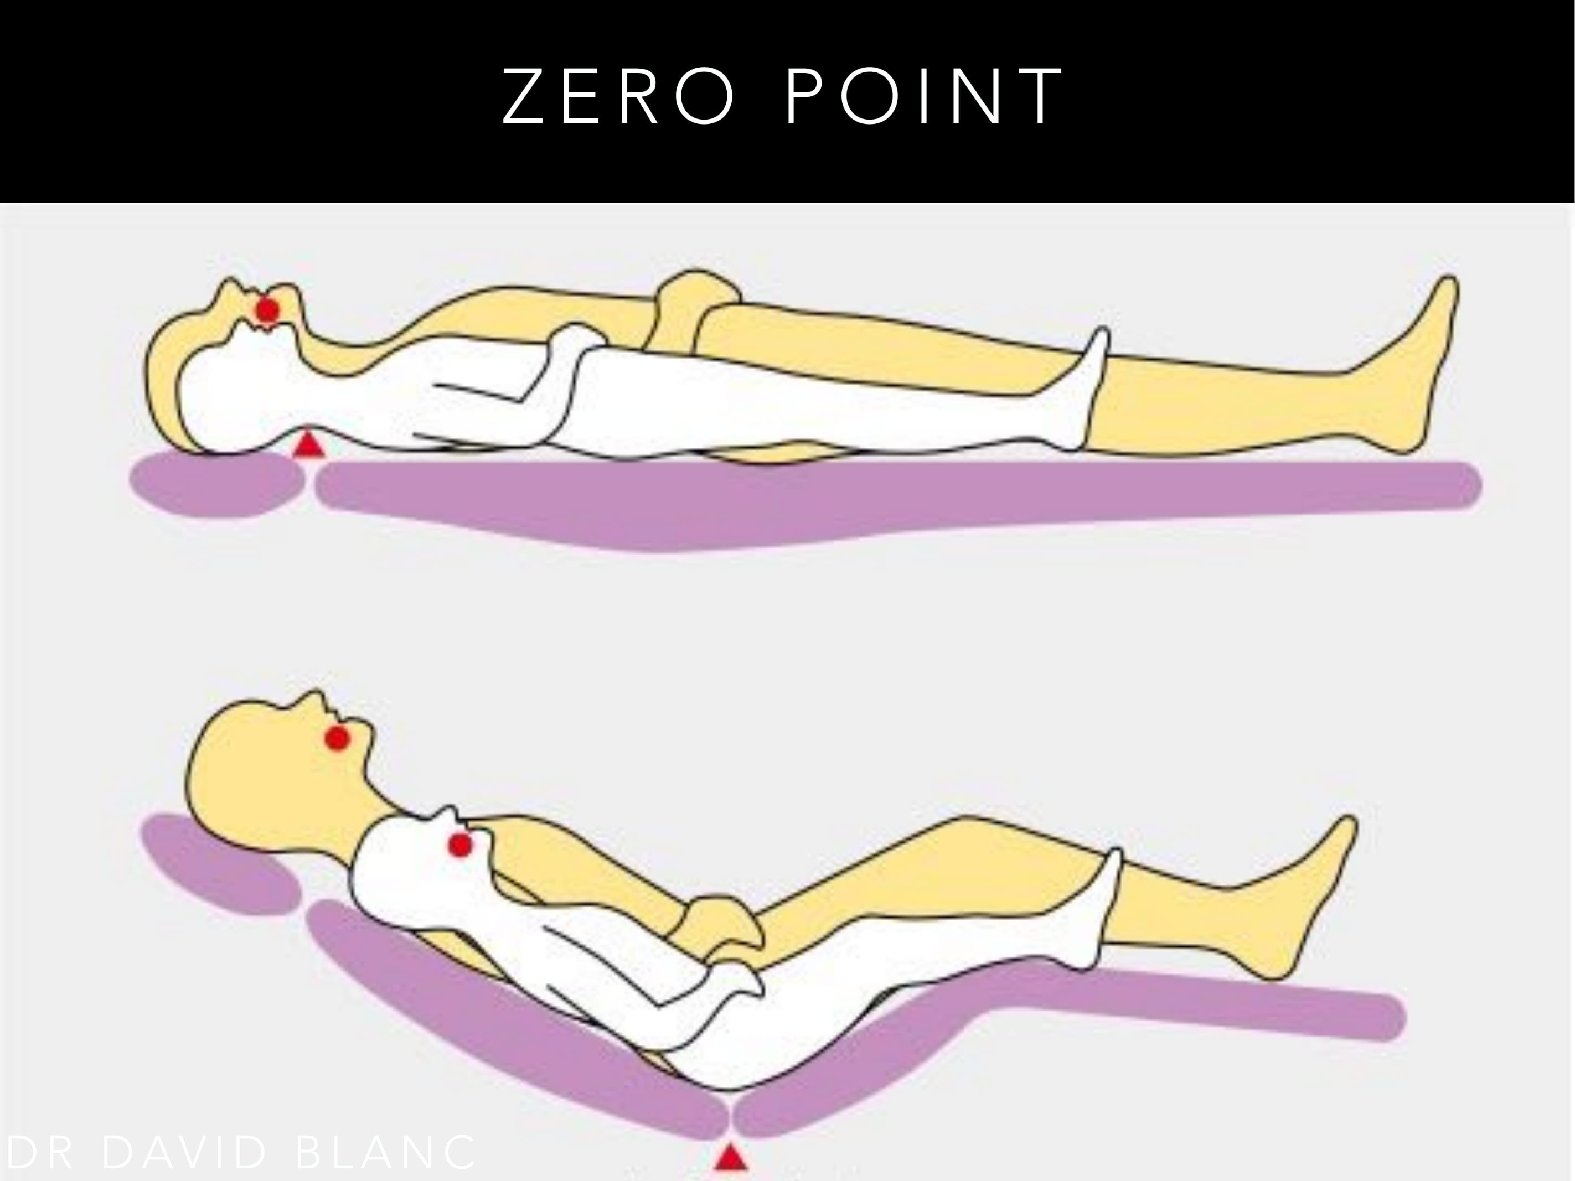
Notes:
ゼロ・ポイント
基準点が患者の頭部にあると、患者の身長にかかわらず、口腔は常に適切な位置に来て、他の体の部分は快適に横たえることができる。
これは小児の患者を見れば、明らかである。
基準点がチェアに存在する場合、患者の頭部、腰部、下肢は決して適切な位置には来ない。
When the centre of reference is the patient’s head, the mouth is always in the right place and the rest of the body is comfortably lying down, whatever the length of the patient. This is even more evident when the patient is a child.
When the centre of reference is the seating, the patient’s head, the lumbar region and lower limbs are never in the right place.

Slide 11
ハムストリング（下肢後面の筋肉）
座位で、膝を伸ばすと、緊張
座位で膝を曲げると、弛緩
Notes:
注）椅子に座った時点（膝は曲がっている）時点では、ハムストリングは弛緩しているが、上体が倒れ、チェアの膝折れ部分が
平らになってゆくと、ハムストリングは伸展（緊張）して、不快を感じる。
Ischio-jamblers tendus
Ischio-jamblers detendus

Slide 12
大腿直筋 伸展
大腿直筋 弛緩
Notes:
全てのチェア（背板が起き上がるタイプ）は、患者が座るために、膝の位置で曲がるように角度がついている。患者がチェアに座って、上体が倒れてゆくと、大腿直筋は伸展・緊張し、骨盤は前傾して、腰椎の前湾を強める。
このため、患者はさらにチェアが倒れていくのを不快に感じる。
良く調整されたテーブル型診療台では、骨盤の傾斜が適切な位置になり、テーブル（診療台）に対する腰椎の位置も調節される。
All dental chairs, which are angular at knee-level, are made for sitting-down patients. As soon as you lie the patient down, the rectus femoris muscles are stretched, which anteverse the pelvis, and increase lumbar lordosis.
This systematically leads to the patient’s refusal to lie down.
A well-adjusted supporting element tilts the pelvis into the right position and repositions the lumbar vertebrae against the table.

Slide 13
Notes:
患者（診療台）の高さが、頸部の屈曲に及ぼす影響

Slide 14
患者（診療台）の高さが、（術者の）頸部の屈曲に及ぼす影響
Notes:
患者（診療台）の高さが（術者の）頸部の屈曲に及ぼす影響
注）診療台が低いと、明視距離を保つために、頭部が前傾し、頸部の屈曲度が増す。

Slide 15
Notes:
（術中）頸部が屈曲している時間の比較： (注：DrBlancが行った研究の結果から抜粋）
緑：０～１０度、黄色：１０～２０度、オレンジ：２０度以上、赤：頸部の伸展
歯科用チェア（背板が起き上がるもの）群は、ビーチ・コンセプト（背板が起き上がらないテーブルタイプ）群に比べて、
術者の頸部の屈曲度が有意に増している。

Slide 16
Notes:
まとめ：
１日コースでは不十分である。
mi-meの学習には２日が必要である。
長年にわたってフランスでは普及活動が何も行われてこなかったために、ｐｄというのは古いコンセプトだと考えられていた。
今、状況は変わってきている。私たちは、５年間に５１回のミーティングを開催し、約１３００人が受講した（歯科医師８００名、助手５００名）。
体に合わせたユニットのアクセス（入手可能性）は？
ADF（フランス歯科医師会）からのブロック

